Slide 1
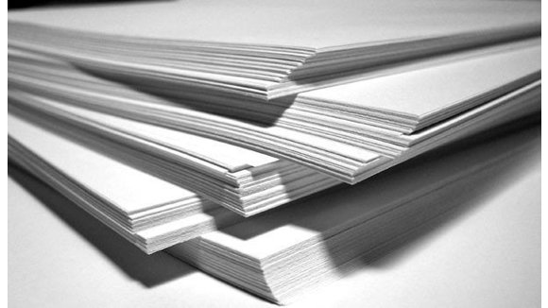
TEHNOLOGIJA DOBIVANJA PAPIRA
PAPIR – tanki plošni proizvod dobiven međusobnim prepletanjem vlakana učvršćenih ljepilima.
Za proizvodnju papira upotrebljavaju se celuloza, poluceluloza, drvenjača, tekstilni otpaci i krpe od biljnih vlakana i stari papir.

Slide 2
Dodaci za proizvodnju papira
PUNILA – postiže se manja prozirnost papira, povećava mu se mekoća i bjelina te glatkoća i sjaj (najčešće se upotrebljavaju kaolin, talk, sadra, kreda, magnezit, barit itd.)
LJEPILA – povećavaju čvrstoću papira, smanjuju poroznost i razlijevanje sredstava za pisanje (upotrebljavaju se biljna i sintetička ljepila: kolofonij, polietilen i dr.)
BOJILA – anilinske boje pokazuju najveću živost tonova i postojanost na različite utjecaje.

Slide 3
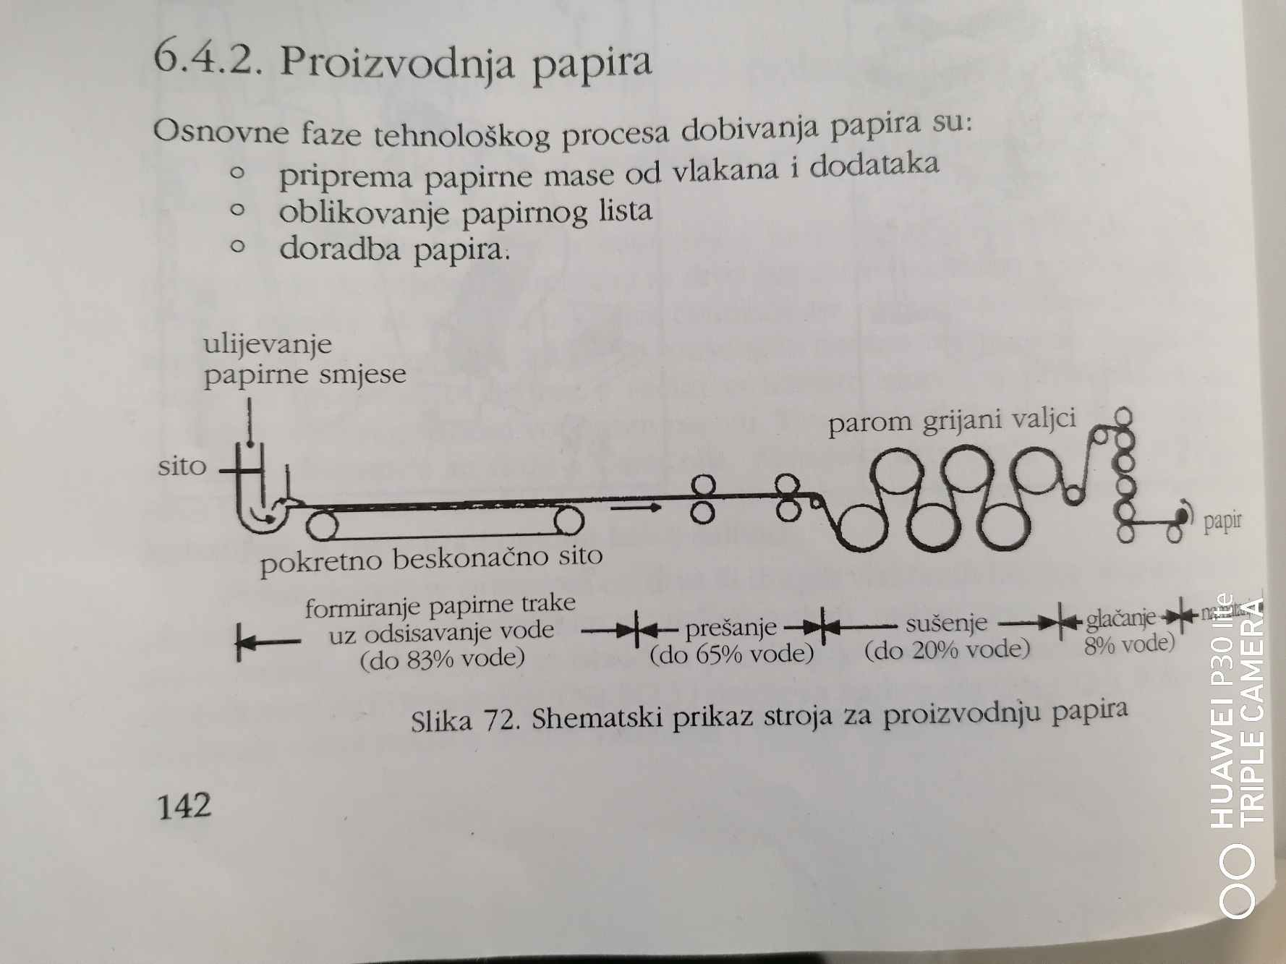
PROIZVODNJA PAPIRA

Slide 4
Papirna masa se priprema prevođenjem vlaknatih sirovina u vodenu suspenziju (najviše 10% vlakana) postupkom razvlakivanja sirovina u vodi.
U procesu mljevenja i miješanja papirne mase, koja se još zove papirna kaša ili pulpa, dodaju se punila, ljepila i prema potrebi bojila.
Pripremljena papirna masa doprema se iz spremnika, iz kojeg kontinuirano dotječe preko uređaja za pročišćavanje i reguliranje gustoće.
Jednolično raspoređena papirna masa dolazi na beskonačno sito stroja na kojem se oblikuje papirni list.

Slide 5
Osnovna uloga papirnog stroja je tvorba papirnog stroja je tvorba papirnog lista prepletanjem vlakana u razrijeđenoj papirnoj masi, koja se zatim odvodnjava, glača, hladi i na kraju namotava na valjke ili reže na određene oblike.
Stroj za za izradbu papira sastoji se od mokrog i suhog dijela.
MOKRI DIO STROJA JE SITO – sito se pokreće preko niza gusto poredanih valjaka
Vlaknasta se masa ravnomjerno razlijeva po situ.
Papirna traka na situ sadržava 10 -24% suhe tvari.
Prelaskom kroz preše treba ukloniti što više vode radi povećanja čvrstoće papira.

Slide 6
SUHI DIO STROJA – sastoji se od niza šupljih rotirajućih valjaka – cilindara obavijenih pustom, u koje se iznutra pušta vruća para.
Nakon sušenja, traka se hladi pražnjenjem preko cilindara za hlađenje.
Na uređaju za glačanje, papirna se masa glača s obiju strana i dobiven strojno glatki papir namotava se u role.
Takav papir sadržava 5 – 7% vlage i može poslužiti za izradu novinskog papira.
DORADBA PAPIRA radi finalizacije uključuje satiniranje, rezanje na određene formate, sortiranje, brojanje i pakiranje.

